Slide 1
Nội dung các buổi học
Phần Lý thuyết
Giới thiệu về Lập trình Python và công cụ lập trình
Các khái niệm cơ bản
Vẽ đồ thị
Các biểu thức điều kiện và vòng lặp
Hàm trong Python
Xử lý chuỗi dữ liệu và tập tin
Ứng dụng trong xử lý tín hiệu
Ứng dụng trong xử lý ảnh
Ứng dụng mô phỏng hệ thống điện tử

Slide 2
Các thư viện thường được sử dụng
Số TT | Tên thư viện | Chức năng
1 | Numpy | Xử lý các dữ liệu kiểu mảng, ma trận đa chiều, các hàm toán học,...
2 | Scipy | Được xây dựng trên cơ sở numpy, cung cấp công cụ để xử lý các bài toán đại số tuyến tính, tối ưu, tích hợp, thống kê,...
3 | Matplotlib | Vẽ đồ thị 2D, 3D trong toán học và khoa học dữ liệu
4 | Opencv | Xử lý ảnh, thị giác máy tính
5 | Requests | Được tạo ra nhằm mục đích tập trung vào các yêu cầu HTTP
6 | Keras | Liên quan tới mạng neuron, deep learning, học máy, trí tuệ nhân tạo
Cài đặt:
- Vào cửa sổ Command Promt
- Gõ lệnh pip install matplotlib

Slide 3
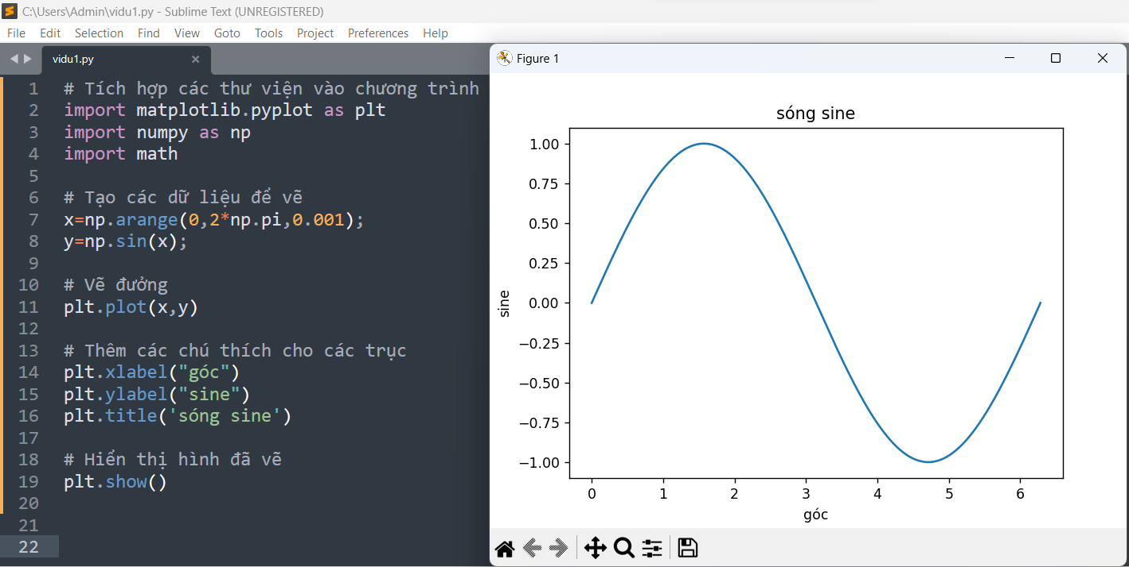
Vẽ một đường nét

Slide 4
Vẽ một đường nét
Tích hợp thư viện vào chương trình
import matplotlib.pyplot as plt
import numpy as np
import math
Các thư viện cần được cài đặt vào Python để có thể sử dụng.
Mặc dù được cài đặt, các thư viện cần được khai báo.
Sau khi khai báo, thư viện được gán tên tương ứng sẽ được coi là 1 đối tượng (hàm) để có thể sử dụng.
Trong các câu lệnh trên, thư viện math bổ sung thêm một số phép tính còn thiếu trong Python cơ sở. Thư viện matplotlib.pyplot sẽ được coi là đối tượng plt. Thư viện numpy được coi là np. Các tên plt hoặc np có thể được đặt bằng tên khác.

Slide 5
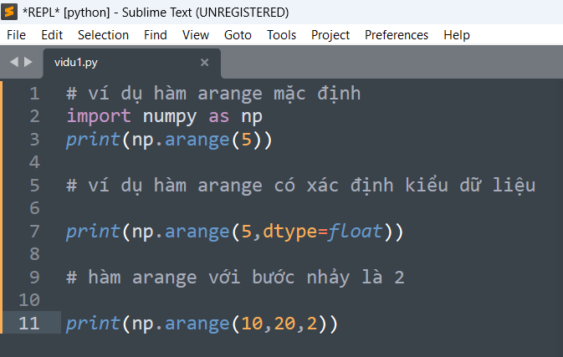
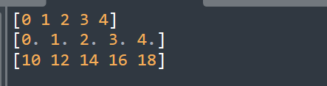
Vẽ một đường nét
Hàm toán học trong thư viện numpy
numpy.arange (start, stop, step, dtype)
Start: Khoảng giá trị bắt đầu, mặc định là 0.
Stop: Khoảng giá trị kết thúc.
Step: Khoảng cách giữa các giá trị, mặc định là 1.
Dtype: Kiểu dữ liệu của kết quả

Slide 6
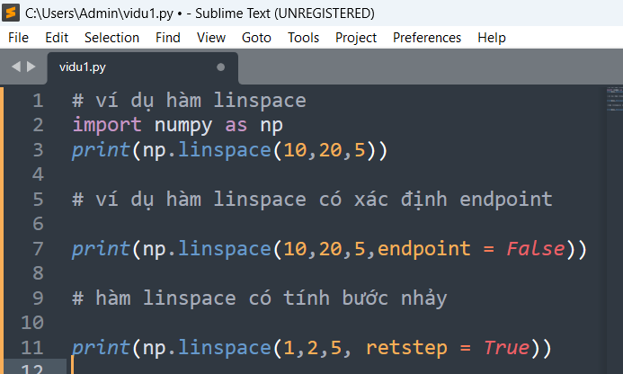
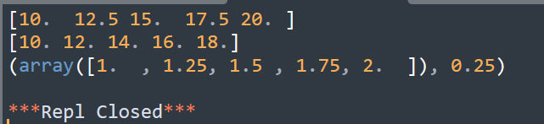
Vẽ một đường nét
Hàm toán học trong thư viện numpy
numpy.linspace(start, stop, num, endpoint, retstep, dtype)
Start: Khoảng giá trị bắt đầu, mặc định là 0.
Stop: Khoảng giá trị kết thúc.
Num: số lượng mẫu cách đều sẽ được tạo ra
Endpoint: Mặc định là true, do đó giá trị dừng được bao gồm trong chuỗi. Nếu sai, nó không có giá trị dùng.
Rerstep: Nếu đúng, trả về các giá trị mẫu và bước giữa các số liên tiếp
Dtype: Kiểu dữ liệu của kết quả
Tương tự như arange nhưng có thể xác định số lượng bước

Slide 7
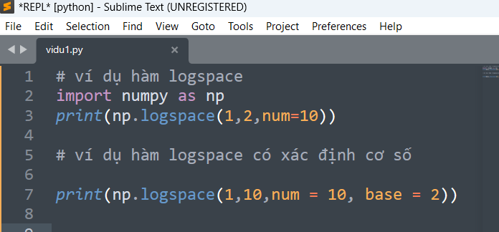
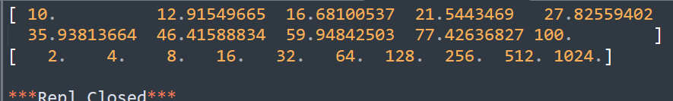
Vẽ một đường nét
Hàm toán học trong thư viện numpy
numpy.logspace(start, stop, num, endpoint, retstep, dtype)
Start: Khoảng giá trị bắt đầu, mặc định là 0.
Stop: Khoảng giá trị kết thúc.
Num: Số lượng mẫu cách đều nhau sẽ được tạo ra. Mặc định là 50
Endpoint: Mặc định là true, do đó giá trị dừng được bao gồm trong chuỗi. Nếu sai, nó không có giá trị dùng.
base: Cơ sở của không gian tính toán, mặc định 10
Dtype: Kiểu dữ liệu của kết quả
Tương tự như arange nhưng có thể xác định số lượng bước

Slide 8
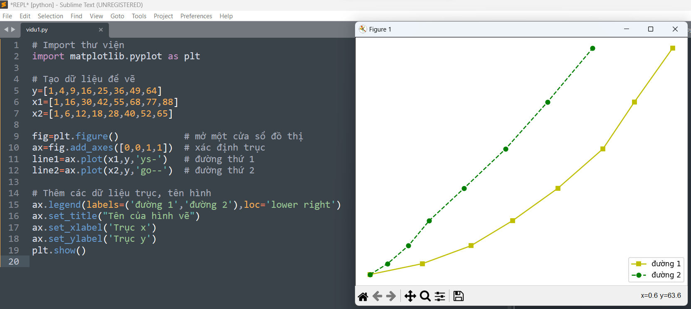
Vẽ nhiều dữ liệu

Slide 9
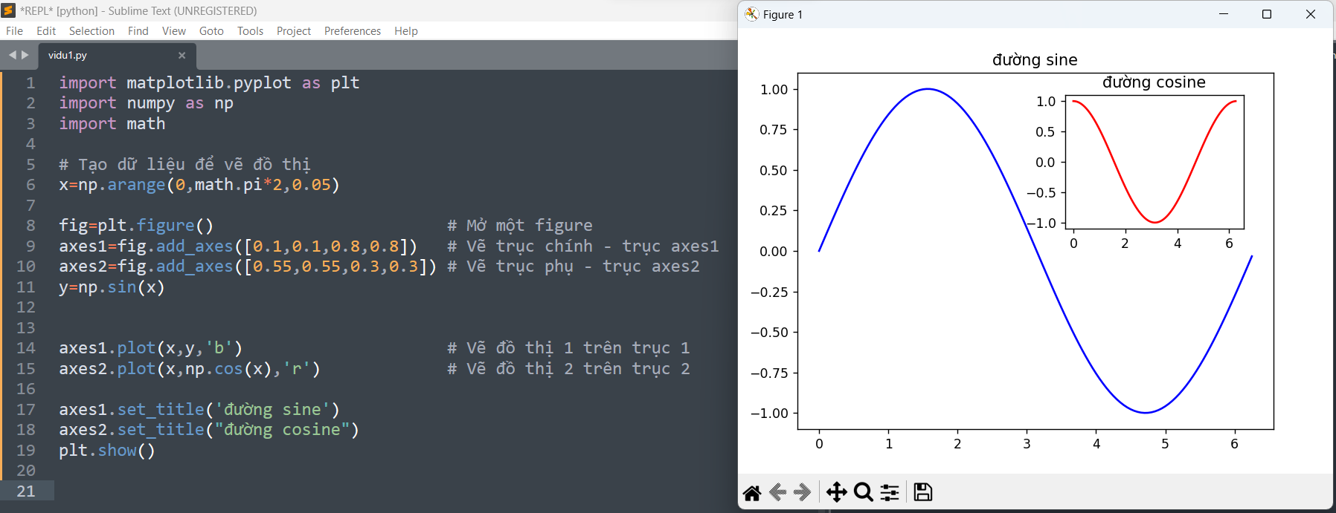
Vẽ nhiều dữ liệu

Slide 10
Đối tượng plt.figure()
Đây là đối tượng được khai báo trong lớp matplotlib.figure và được tạo bởi hàm figure()
Khai báo đối tượng
import matplotlib.pyplot as plt
tên_đối_tượng_figure=plt.figure()
Các đối số của hàm figure()
Figsize | (chiều rộng, chiều cao) tính theo inch
Dpi | Dots per inch
facecolor | Màu của khung hình
Edgecolor | Màu của viền khung hình
Linewwidth | Chiều dày của đường viền

Slide 11
Đối tượng axes()
Đây là đối tượng được khai báo để tạo ra một trục đồ thị trên đối tượng figure()
Khai báo đối tượng axes()
import matplotlib.pyplot as plt
tên_đối_tượng_figure=plt.figure()
tên_đối_tượng_axes=tên_đối_tượng_figure.add_axes([trái,dưới, rộng,cao])
Trên các trục này, ta có thể dùng hàm plot để vẽ các đường nét trên trục tương ứng (xem ví dụ slide số 8-9)

Slide 12
Đối tượng legend()
Đây là đối tượng được khai báo để tạo chú giải
import matplotlib.pyplot as plt
tên_đối_tượng_figure=plt.figure()
tên_đối_tượng_axes=tên_đối_tượng_figure.add_axes([trái,dưới, rộng,cao])
tên_đối_tượng_axes.legend(labels=(‘Nhãn 1’,’Nhãn 2’), loc=‘chuỗi tọa độ’)
Chuỗi tọa độ | Mã code | Chuỗi tọa độ | Mã code
Best | 0 | Center left | 6
Upper right | 1 | Center right | 7
Upper left | 2 | Lower center | 8
Lower left | 3 | Upper center | 9
Lower right | 4 | center | 10
Right | 5
Tham khảo ví dụ slide số 8

Slide 13
Một số đối tượng khác
Đối tượng | Mục đích
Set_title() | Ghi nhãn đối tượng hình vẽ
Set_xlabel() | Nhãn trục x
Set_ylabel() | Nhãn trục y
Set_xticks() | Gắn đánh số trục x ax.set_xticks([0,2,4,6])
Set_yticks() | Gắn đánh số trục y ax.set_yticks([0,2,4,6])
Set.xticklabels() | Đánh nhãn trục x ax.set_xticklabels(['zero','two','four','six'])
Set.yticklabels() | Đánh nhãn trục y ax.set_yticklabels(['zero','two','four','six'])
Set_xlim(min,max) | Set giá trị min max cho trục x
Set_ylim(min,max) | Set giá trị min max cho trục y
Text() | Ghi text vào đồ thị axes.text(x,y,"my label")

Slide 14
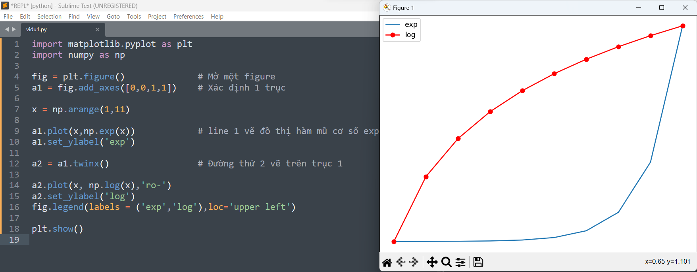
Vẽ 2 trục đồ thị trên cùng một figure

Slide 15
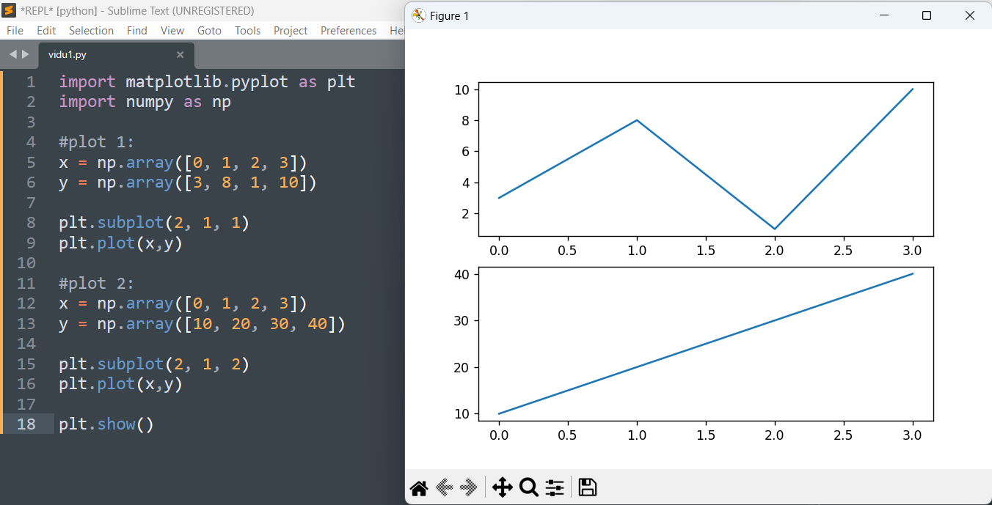
Hàm subplot()
subplot(hàng,cột,vị trí đồ thị)

Slide 16
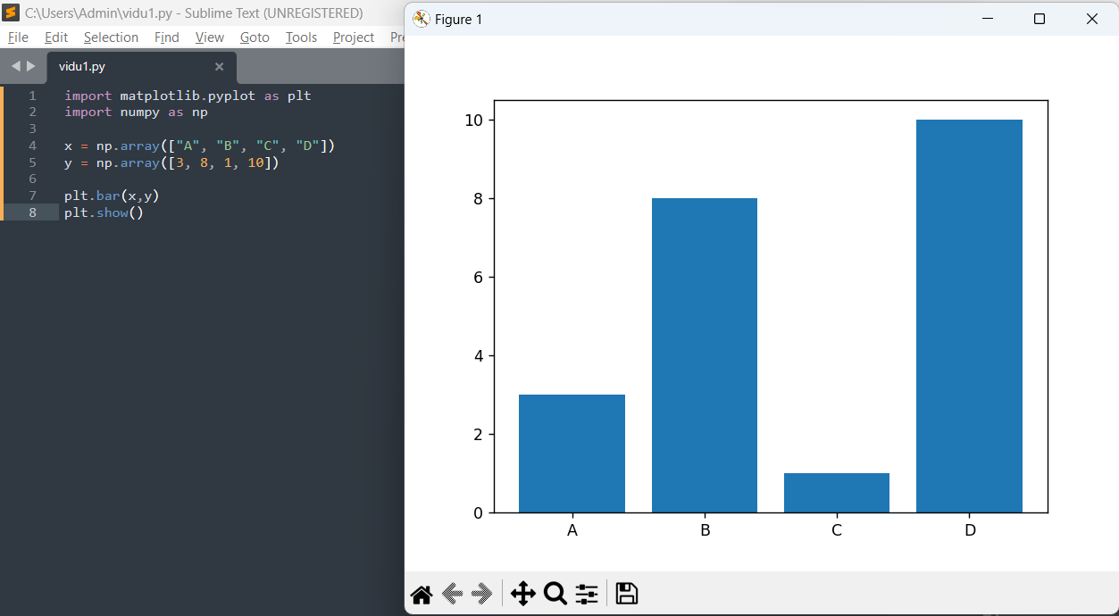
Đồ thị bar

Slide 17
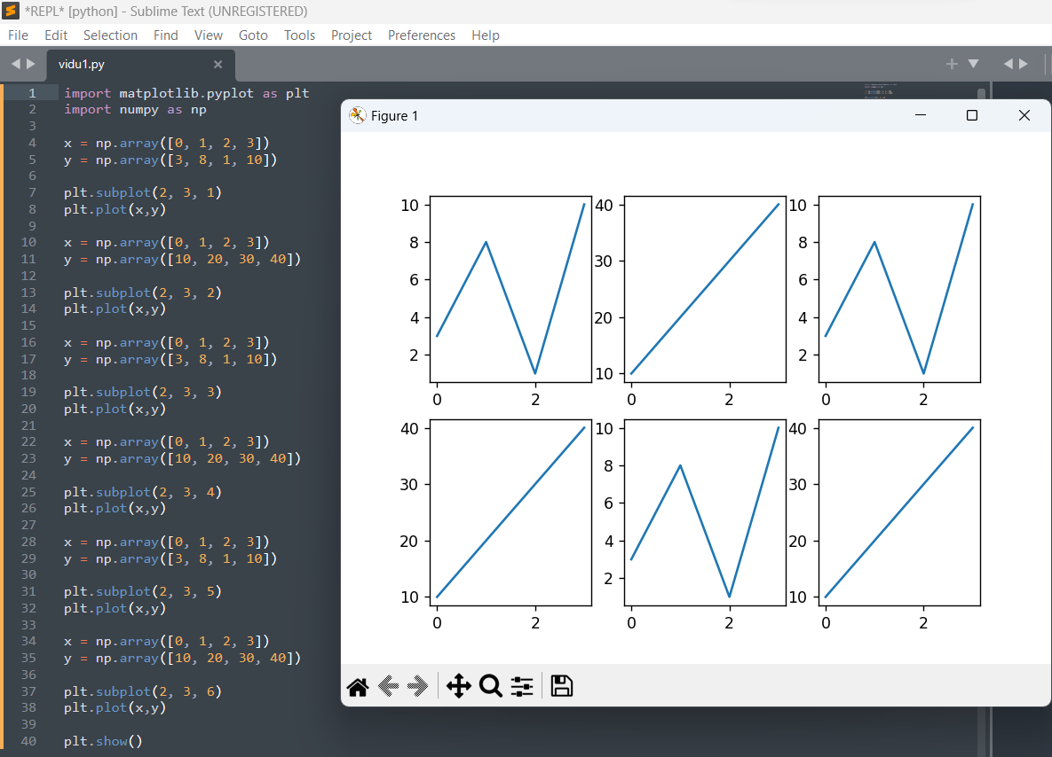
Hàm subplot()
subplot(hàng,cột,vị trí đồ thị)
Subplot(2,3,1)
Subplot(2,3,3)
Subplot(2,3,6)

Slide 18
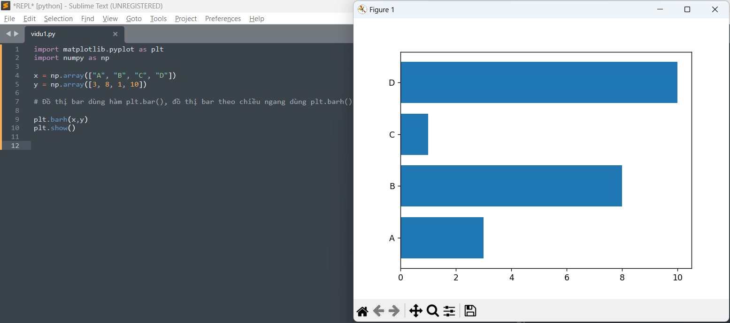
Đồ thị bar theo chiều ngang

Slide 19
Đồ thị bar
Dữ liệu trục x
Dữ liệu trục x
plt.bar(x, y, color = “red”, width = 0.1)
Độ rộng của chân ô bar
Màu của ô bar

Slide 20
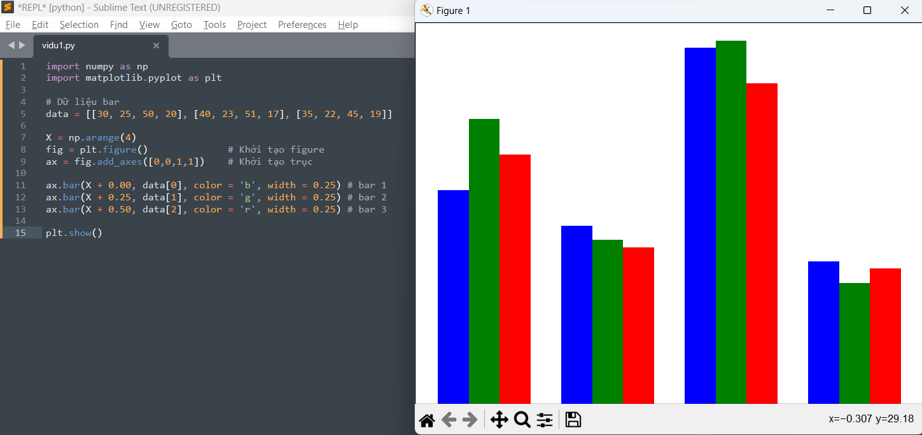
Đồ thị multi-bar – thực chất là vẽ nhiều bar

Slide 21
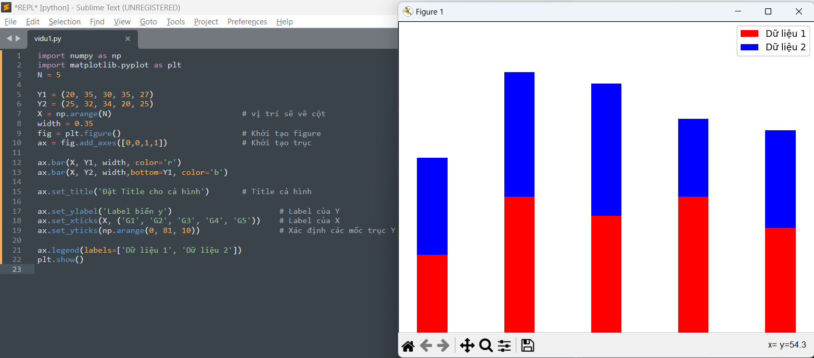
Đồ thị multi-bar – thực chất là vẽ nhiều bar
Đồ thị Y2 được vẽ từ đỉnh của đồ thị Y1

Slide 22
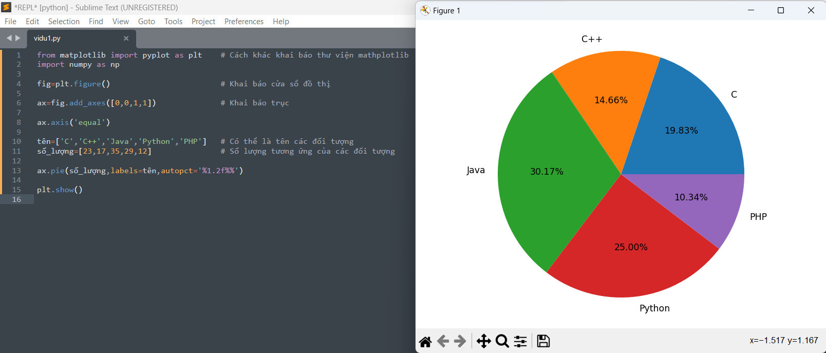
Đồ thị pie
Hiển thị tỉ lệ phần trăm tự động tính, kiểu số float, lấy 2 số sau dấu phẩy

Slide 23
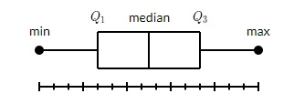
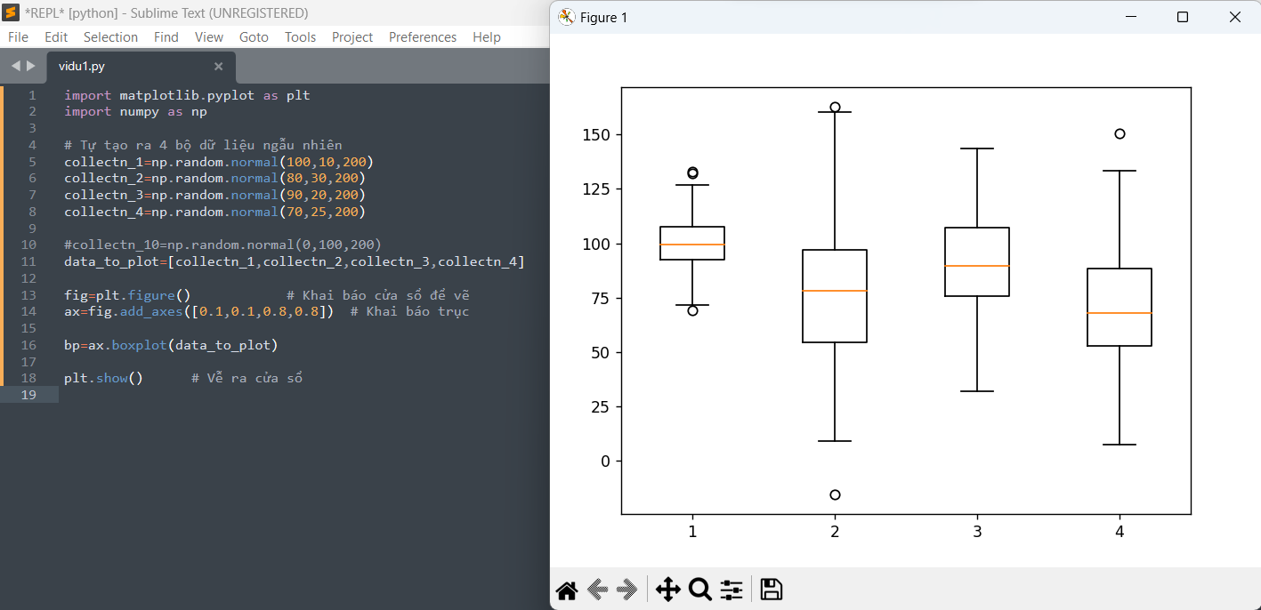
Đồ thị box
Là loại đồ thị mô tả một tập dữ liệu gồm min, tứ phân vị thứ nhất Q1 (trung vị phần dưới), giá trị trung bình median, tứ phân vị thứ ba Q3 (trung vị phần trên), max)

Slide 24
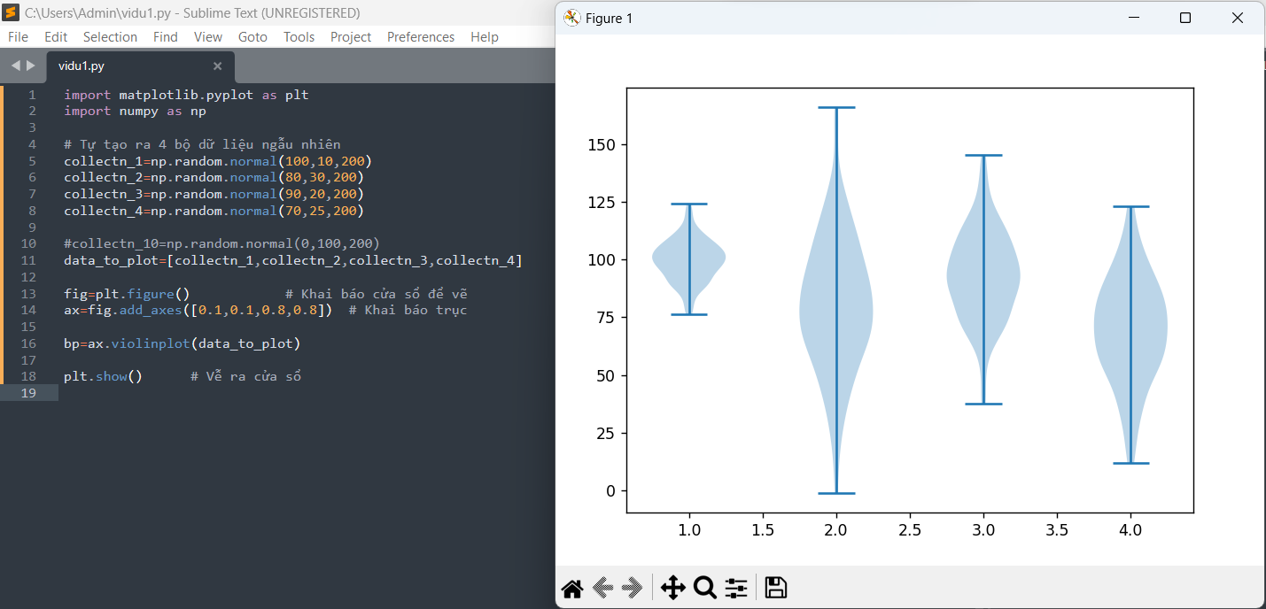
Đồ thị violin
Giá trị biểu diễn tương tự đồ thị box nhưng tường minh về số lượng hơn

Slide 25
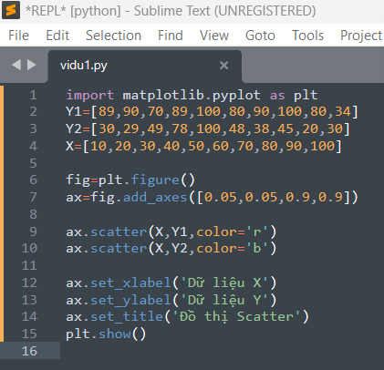
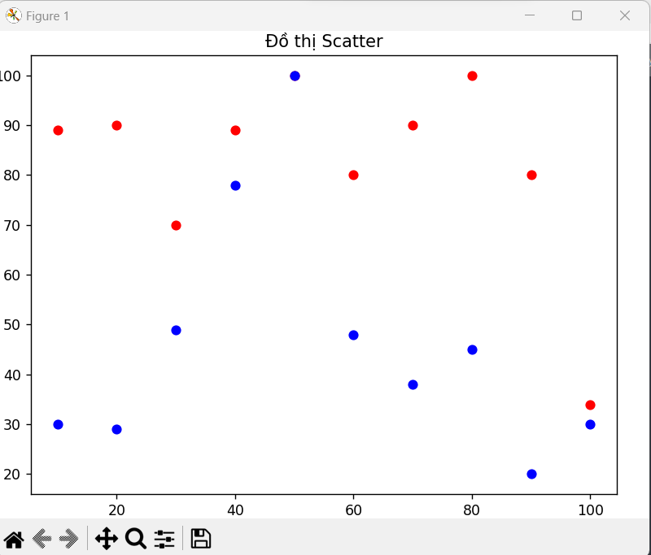
Đồ thị scatter
Đồ thị Scatter được sử dụng để vẽ các điểm dữ liệu trên trục hoành và trục tung để thể hiện mức độ ảnh hưởng của một biến này bởi biến khác. Mỗi hàng trong bảng dữ liệu được biểu thị bằng một điểm đánh dấu, vị trí phụ thuộc vào giá trị của nó trong các cột được đặt trên trục X và Y. Một biến thứ ba có thể được đặt để tương ứng với màu sắc hoặc kích thước của các điểm đánh dấu, do đó thêm một chiều khác vào biểu đồ.

Slide 26
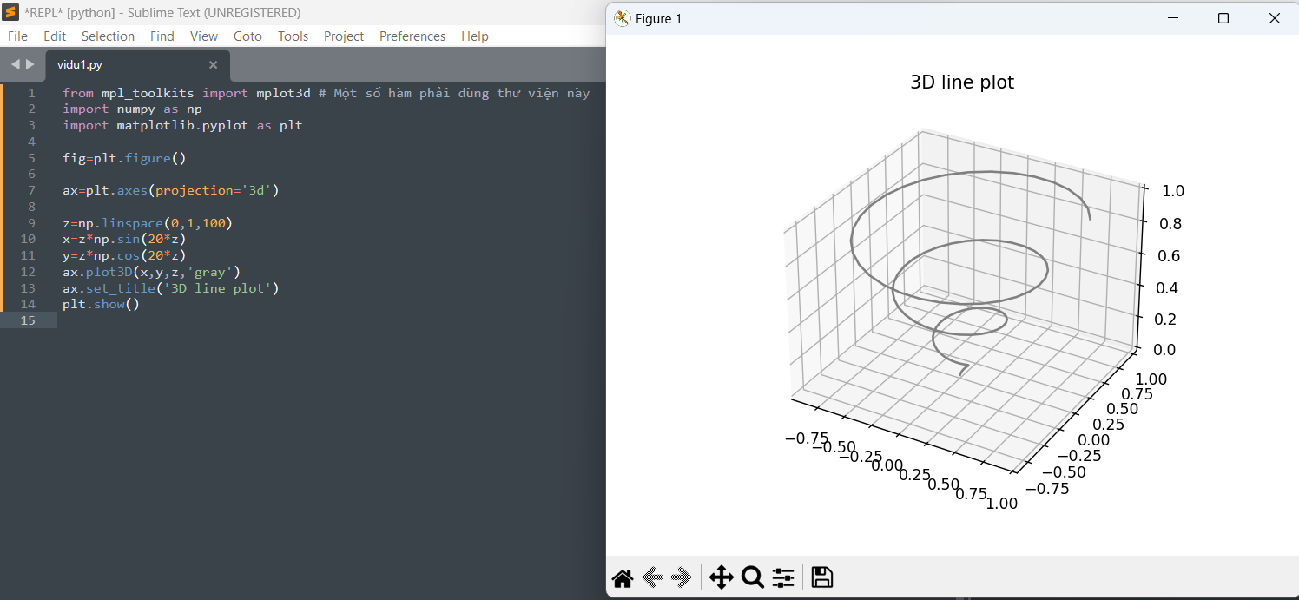
Đồ thị 3D

Slide 27
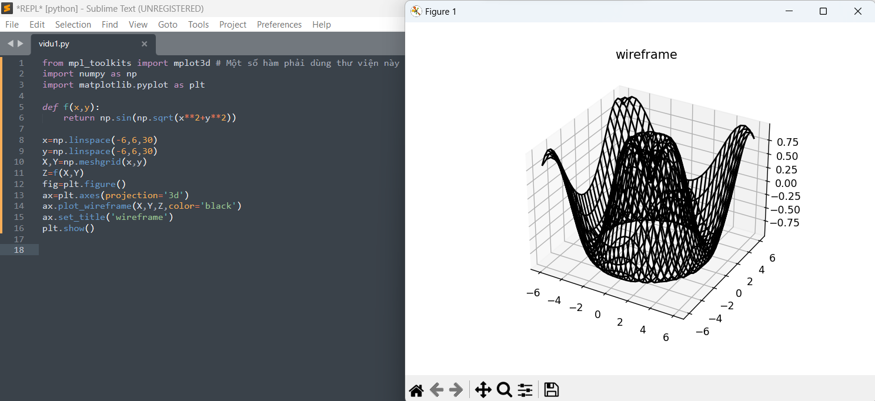
Đồ thị 3D

Slide 28
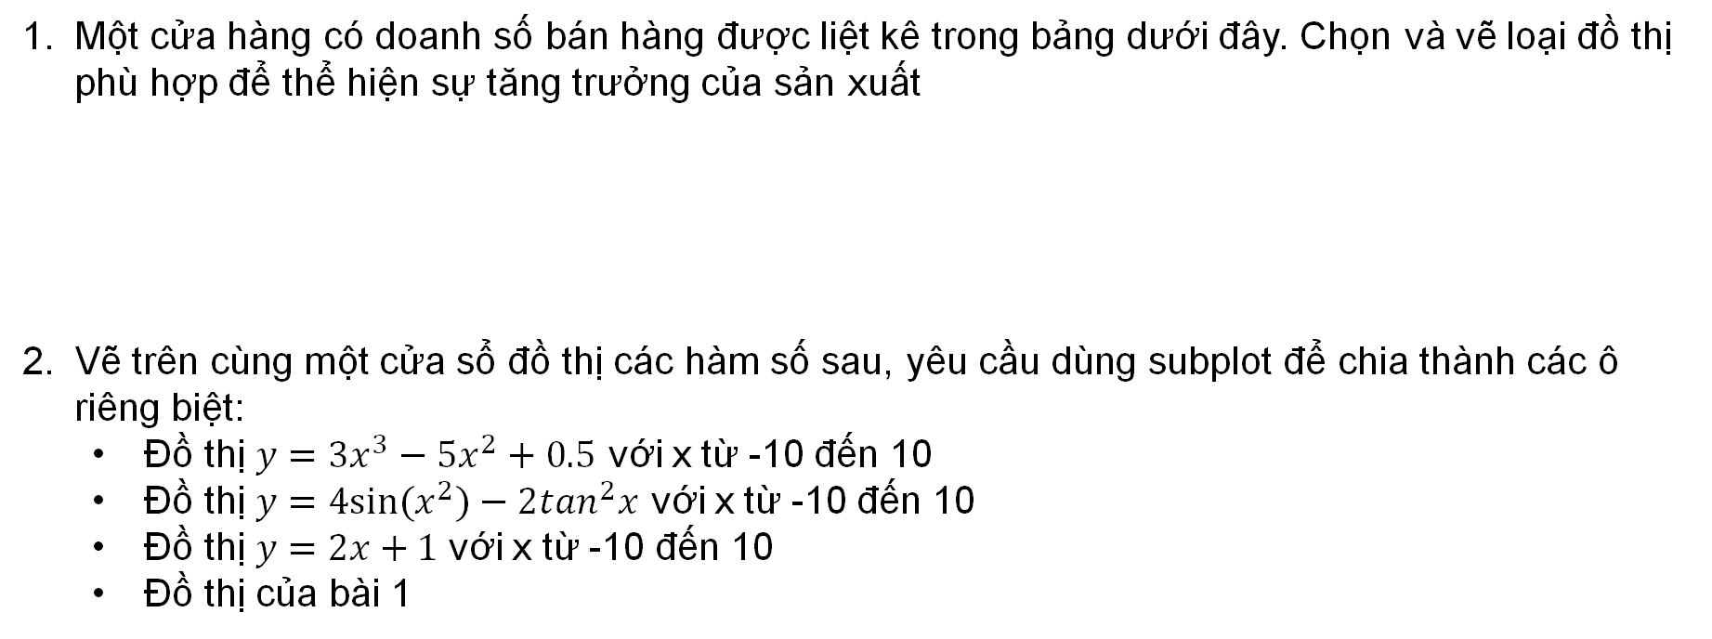
Bài tập làm nhanh
Một cửa hàng có doanh số bán hàng được liệt kê trong bảng dưới đây. Chọn và vẽ loại đồ thị phù hợp để thể hiện sự tăng trưởng của sản xuất
Vẽ trên cùng một cửa sổ đồ thị các hàm số sau, yêu cầu dùng subplot để chia thành các ô riêng biệt:
Đồ thị $y=3x^{3}−5x^{2}+0.5$ với x từ -10 đến 10
Đồ thị $y=4{sin⁡(x}^{2})−2\tan^{2}x$ với x từ -10 đến 10
Đồ thị $y=2x+1$với x từ -10 đến 10
Đồ thị của bài 1
Tháng | 1 | 2 | 3 | 4 | 5 | 6 | 7 | 8 | 9
Doanh số (triệu) | 2363,6 | 2390.9 | 2452 | 2753 | 2953 | 2476.8 | 2563.7 | 2835 | 2735.4

